Slide 1




PIE Chart type 1
小问智能会议宝
你的随身“八爪鱼”
开会更清晰，纪要不操心
高清会议通话
录音转写
AI智能摘要
Langogo

Slide 2

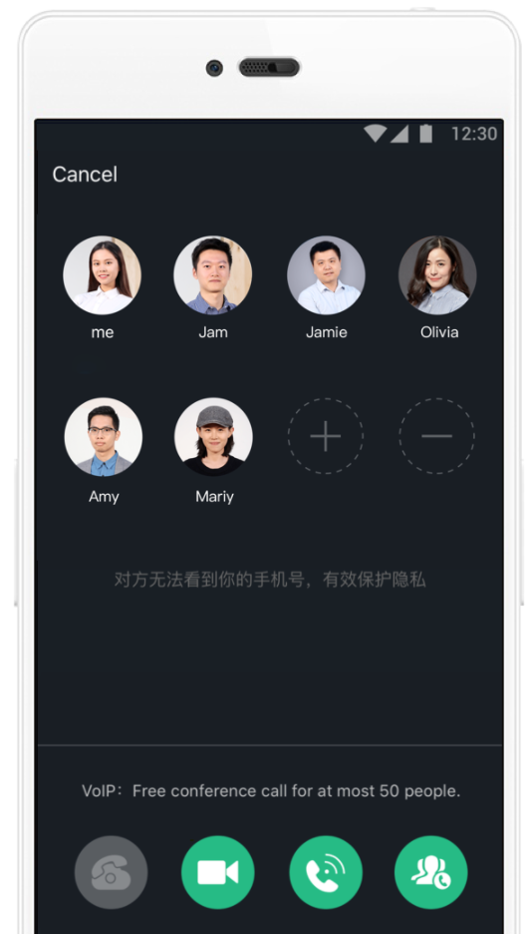





应用前景
贴合场景 未来趋势 市场潜力巨大
有研究表明，当前 90% 以上的在线会议是通过手机和pc端发起。主要集中在手机电话、社交软件、zoom、钉钉等在线会议视频工具。在新冠肺炎的催化下，互联网在线视频会议、在线教育工具普及率得到了极大提升。
相比传统类似于“八爪鱼”的会议设备，不仅费用昂贵，安装费力，操作复杂，携带不便。一个便携性、傻瓜式适配当前主流app的专业化设备将成为未来趋势。

Slide 3




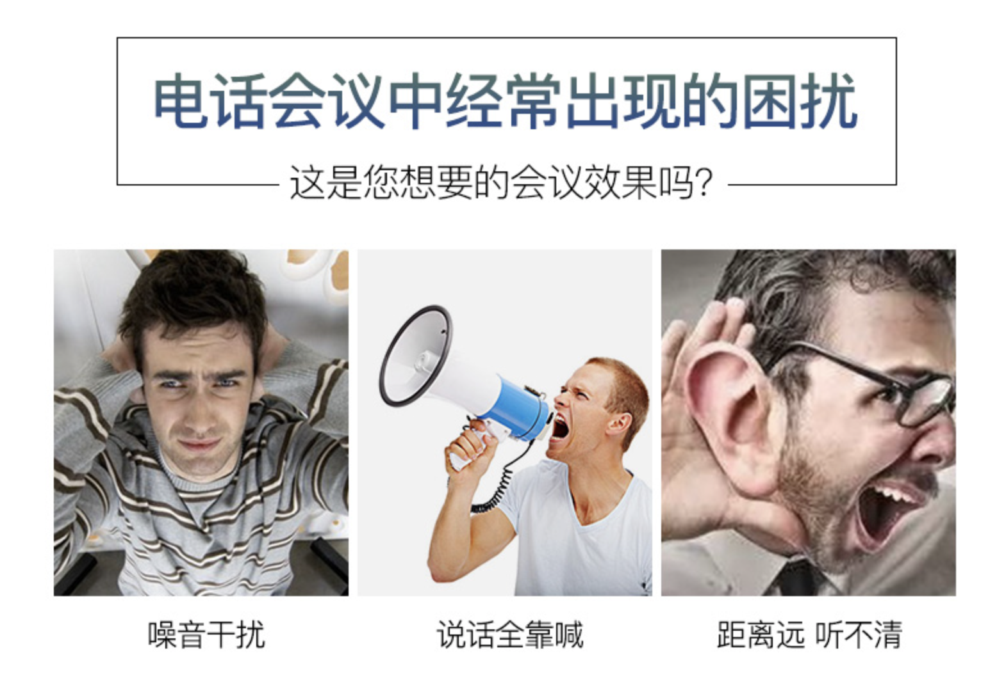
需求分析
痛点问题
手机和PC进行视频语音会议，常常有严重的回响和混响，互相听不清；
多人围着一台电脑或手机开会，拾音距离不够，导致传来传去；
外放声音小，公开播放听不清；
开长会需要一直保持贴近手机和PC的姿势，会议比较累；
会议之后整理会议纪要麻烦，费时费力；

Slide 4

小问智能会议宝简介
小巧便捷
傻瓜易用
对方听得清
跟人走，不跟会议室走
随时随地开启会议
揣进口袋，放进电脑包
兼容所有在线会议工具
兼容手机、平板、PC等多种工具
USB、蓝牙即插即用
4麦阵列，3m清晰拾音，无需凑近
360°全向拾音
AGC自动增益，根据说话人距离调整拾音
自己听得见
AI录音转写
云端同步
高分贝保真喇叭，响彻整个会议室
人声调优，人声音质专业优化
听感调优，播放的声音更有助于听清楚
录音转文字，1小时会议5分钟转写，省时省力
会议纪要随时分享
AI说话人分离
AI智能摘要
专属私人云盘 保存过往录音文件
随时追溯会议纪要
智能查找以往关键内容
智能分段、分词，关键内容一目了然

Slide 5
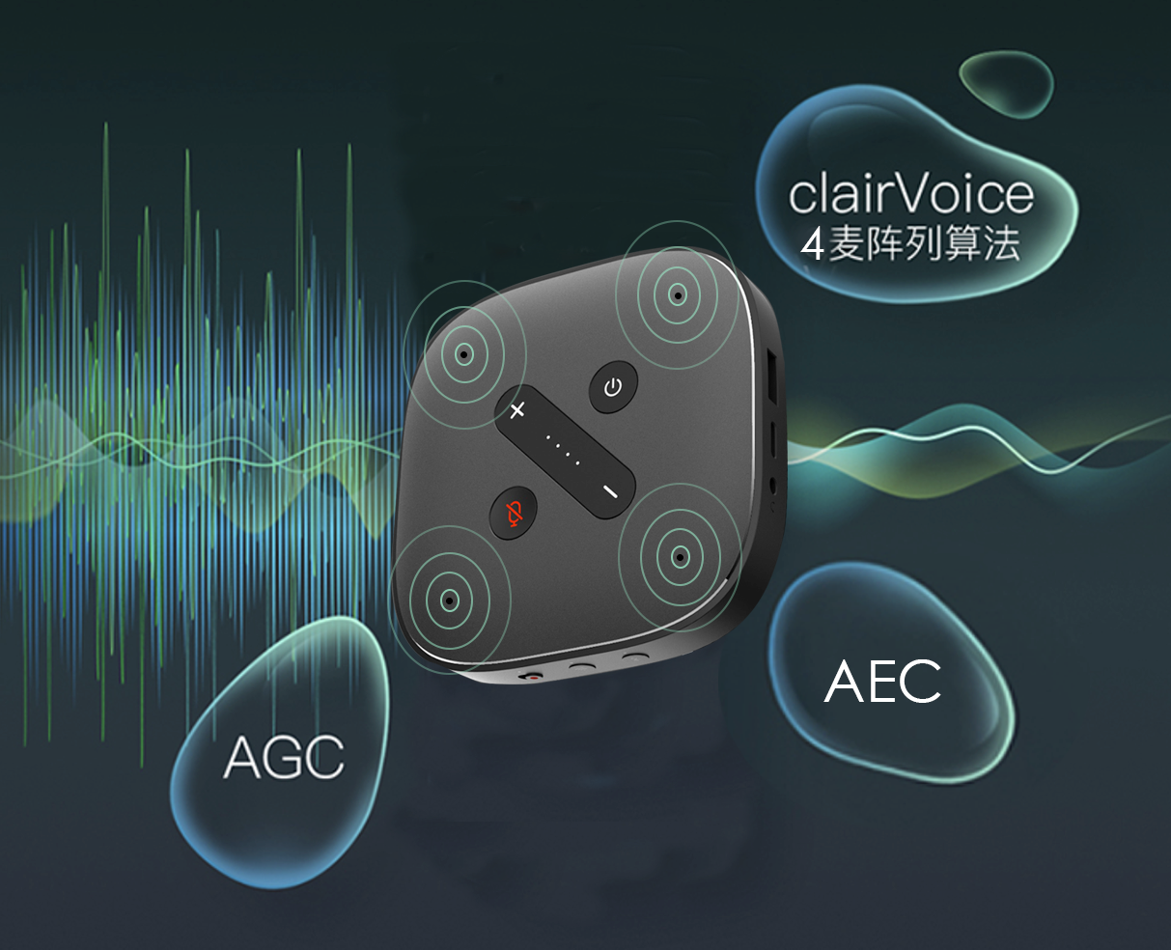
4麦阵列 高清降噪拾音
听清、听全、听远、听真
专业级声腔设计，使得小问会议宝能够非常好地去除回声。专业级调音，重现原音，确保人声更加纯净。
搭载问问4麦阵列，采用问问世界领先的AEC(回声消除算法)、AGC(自动增益算法)、降噪算法，能够有效降低周围噪声，还原人声，提高录音质量。增加拾音距离，适应嘈杂环境。

Slide 6
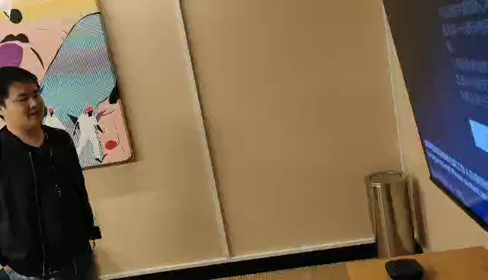
4mic阵列远场拾音演示视频

Slide 7
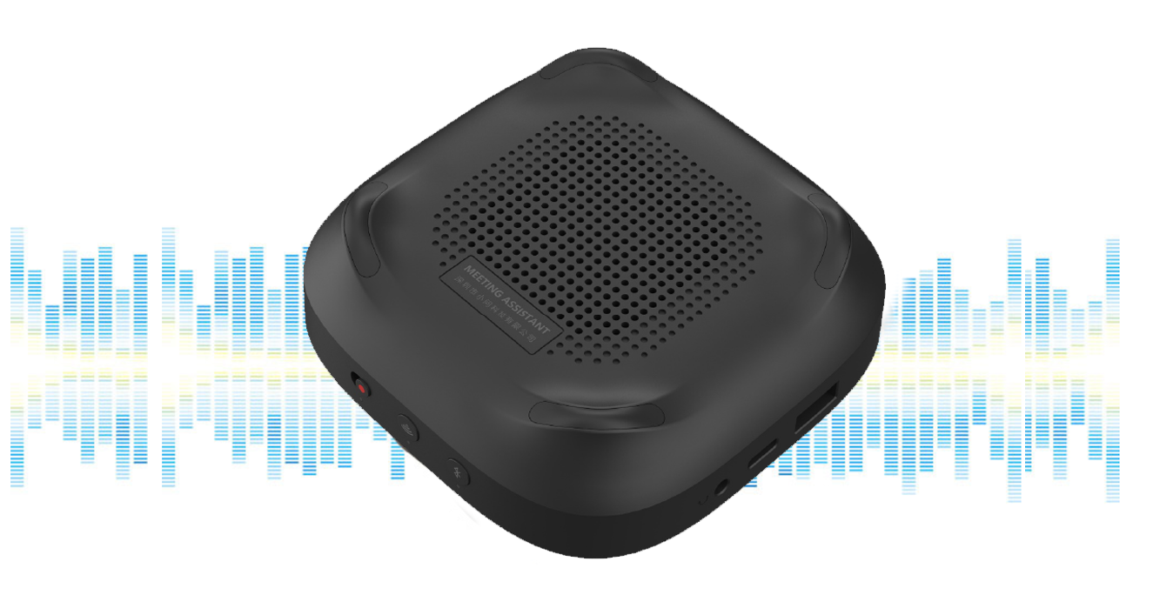
高功率高保真扬声器
人声播放调优 | 响彻会议室
小问会议宝播放喇叭专门针对人声做了调优和优化，使得人声播放更加悦耳优美。
3W高功率扬声器，能够响彻10~20平米的会议室，让整个会议室都能听到会议内容。

Slide 8


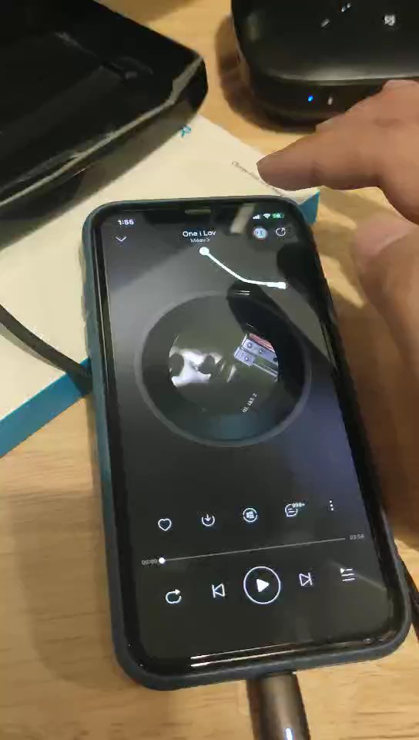
智能调音：音乐模式突出旋律，通话模式突出人声
小问智能会议宝会自动调节EQ，当盒子通话时，此时调节到通话EQ，将低频声音压制，让人声更突出；
当盒子播放音乐时，此时调节音乐EQ，突出低频和高频，让音乐旋律更突出；
演示视频

Slide 9
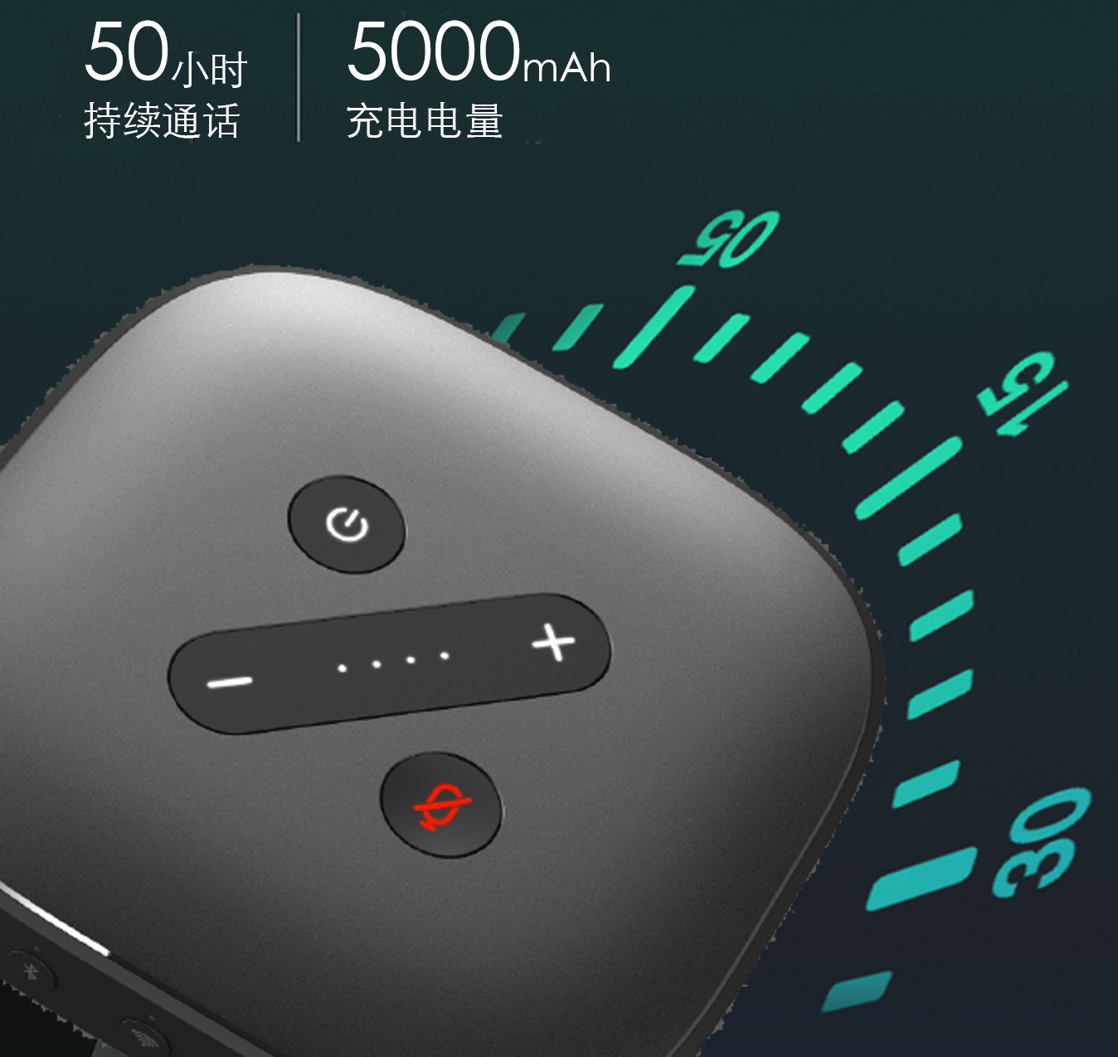

会议通话录音-续航王者 / 还带充电宝功能
5000mAh充电宝 | 超低功耗 | 超长续航
小问会议宝通话以及会议中录音功耗极低，5000mAh充电宝可以支持50小时持续通话会议，堪称会议届的续航王者。
另外小问会议宝具有手机充电宝功能，可以支持您的手机边充电、边会议，再也不怕手机开会开到没电。
演示视频

Slide 10
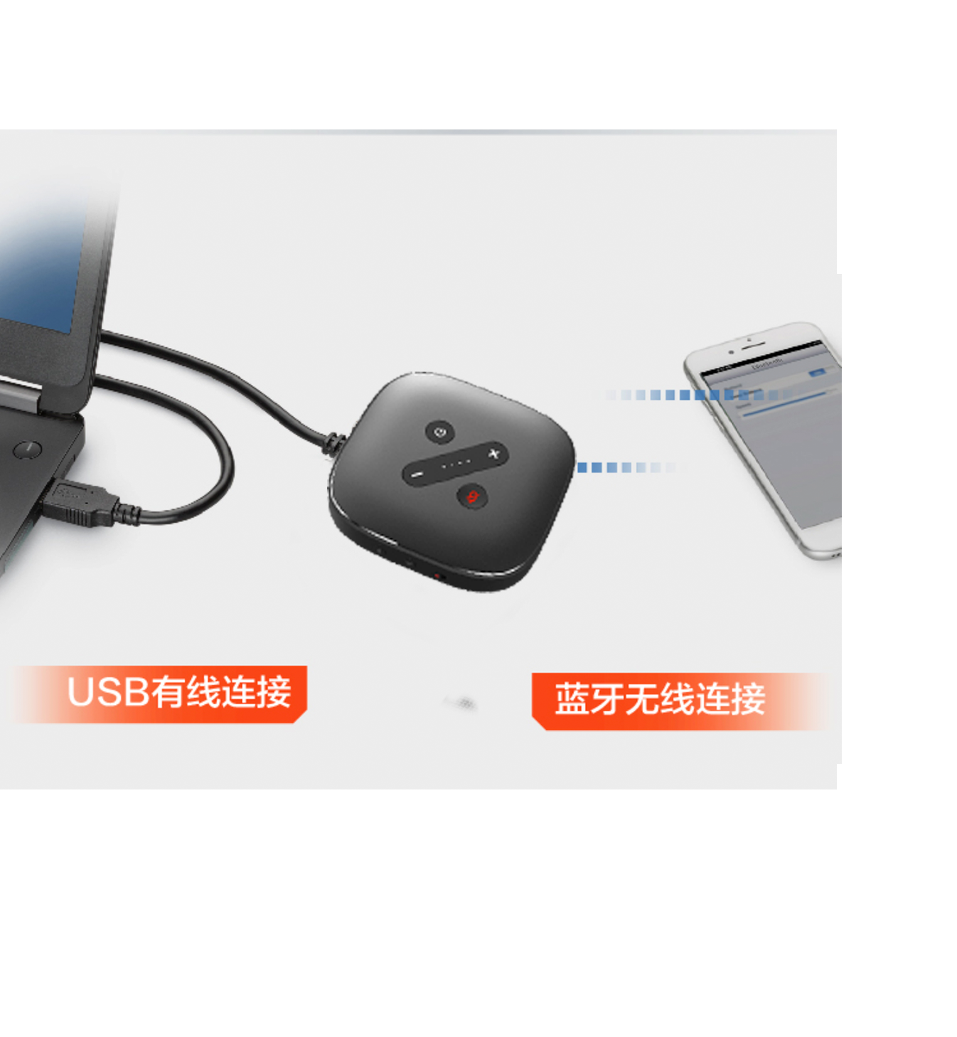
即插即用
无需安装驱动，快速进入会议
小问会议宝无需安装驱动，即插即用，只需通过USB线即可立马使得PC端会议软件切换到小问会议宝进行通话，操作简单。
小问会议宝也可以通过USB线 和 蓝牙连接手机，使得手机能够马上进入会议。
演示视频

Slide 11
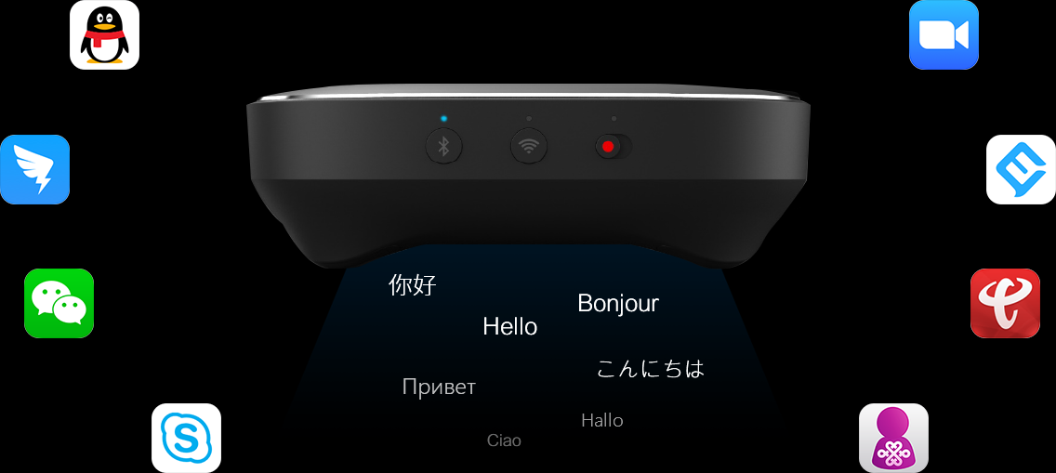
通话录音，现场会议，简单高效，会议记录一步到位
不管是网络通话，电信通话，还是现场会议，只要拨动录音键，双方通话录音自动储存，再也不怕电话会议来不及记录内容，错失重要商机

Slide 12
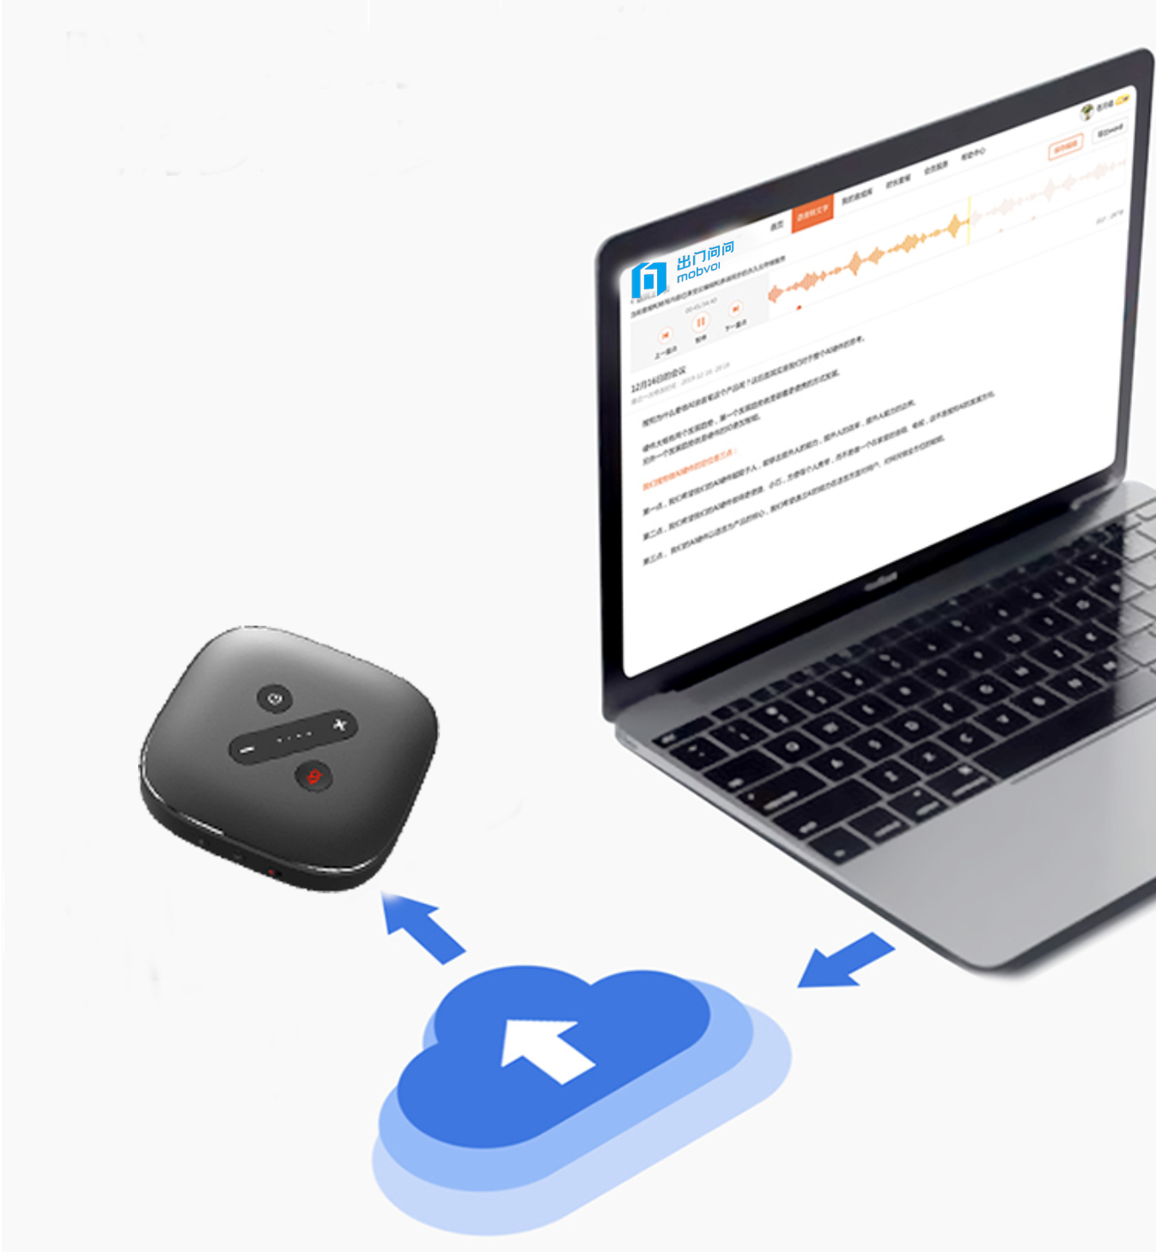
设备大存储 + 个人私有云存储
超大容量 | 多端同步 | 方便追溯
小问会议宝给予每个用户 200小时云端存储空间，实现云端保存，帮助用户储存过往音频，便于追溯。
结合云端私有盘，可以大量帮助用户保存录音文件，不怕遗失重要会谈内容。
设备端可以保存 500小时录音音频文件，结合云盘，可以保存用户近200小时录音音频文件。

Slide 13
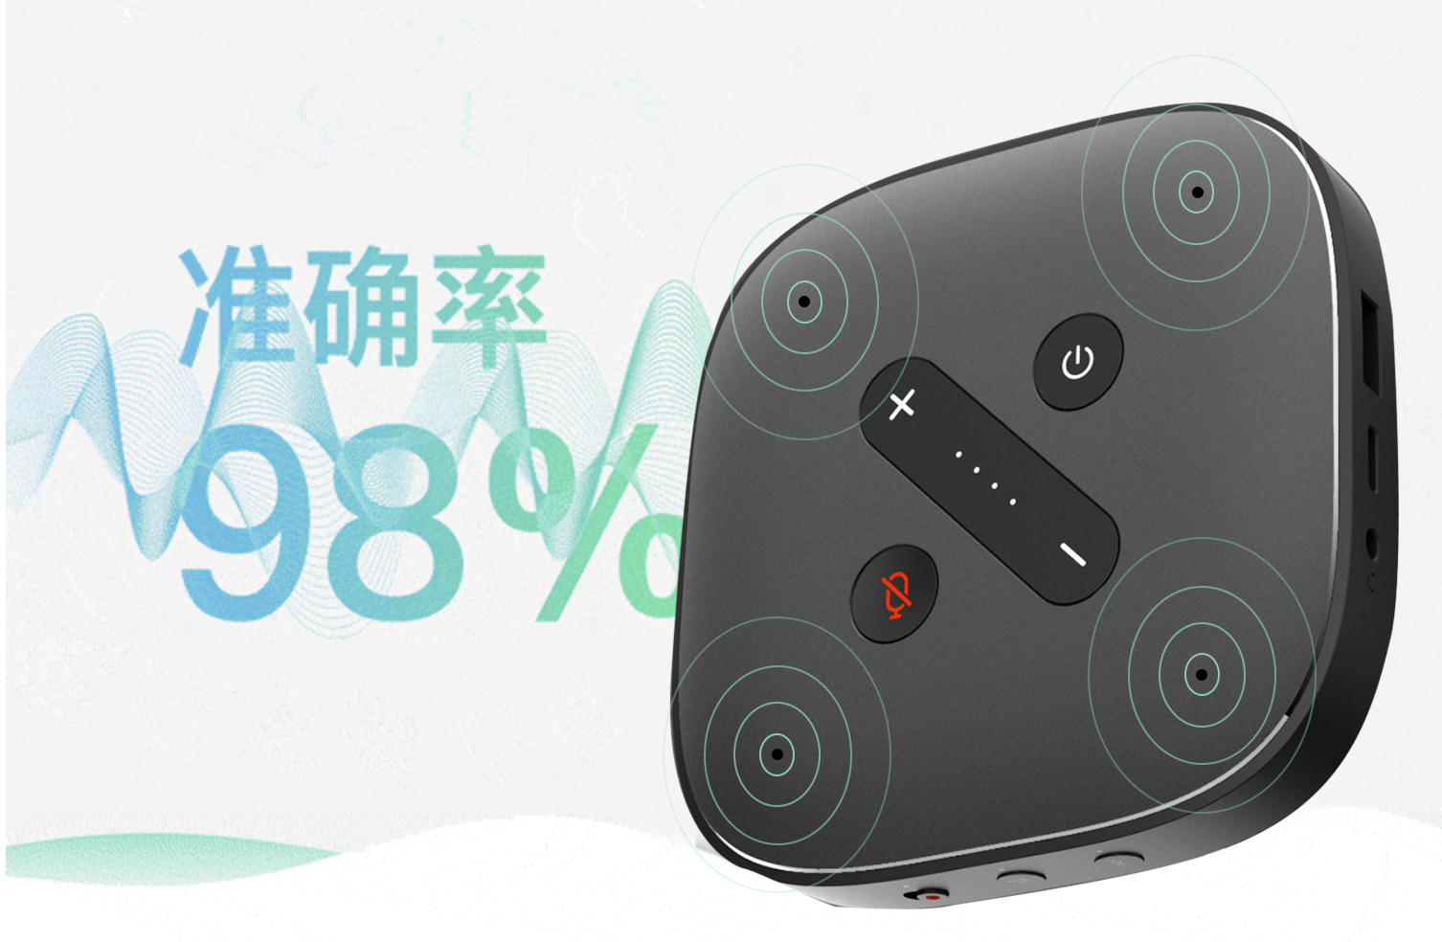
NMT神经网络 AI智能转写
知音知意 更知心
搭载出门问问NMT神经网络 AI智能录音转写引擎。录音转文字，常规场景下准确率高达98%。
后续出门问问将结合垂直行业词汇，打造垂直行业专属引擎，添加建筑类、医用类、法律类等各个行业领域词汇。

Slide 14
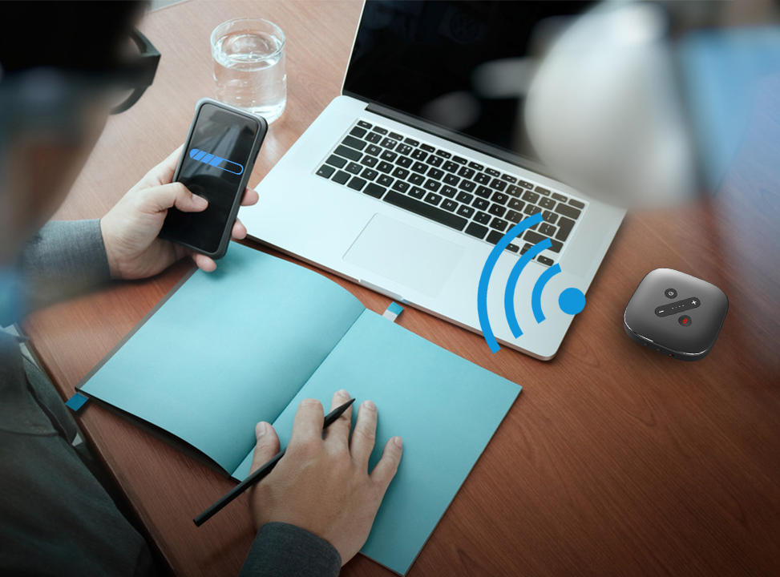
WiFi联网和直连
支持“在线”“离线”双模式使用
小问会议宝支持WiFi配网 和 WiFi直连，小问会议宝能够在联网条件下录音并及时上传到个人云盘，省时省心。
也可以在完美不联网的条件下完成录音，在会后再将录音文件通过WiFi直连同步给手机，随后在手机上完成录音转写成文字。

Slide 15
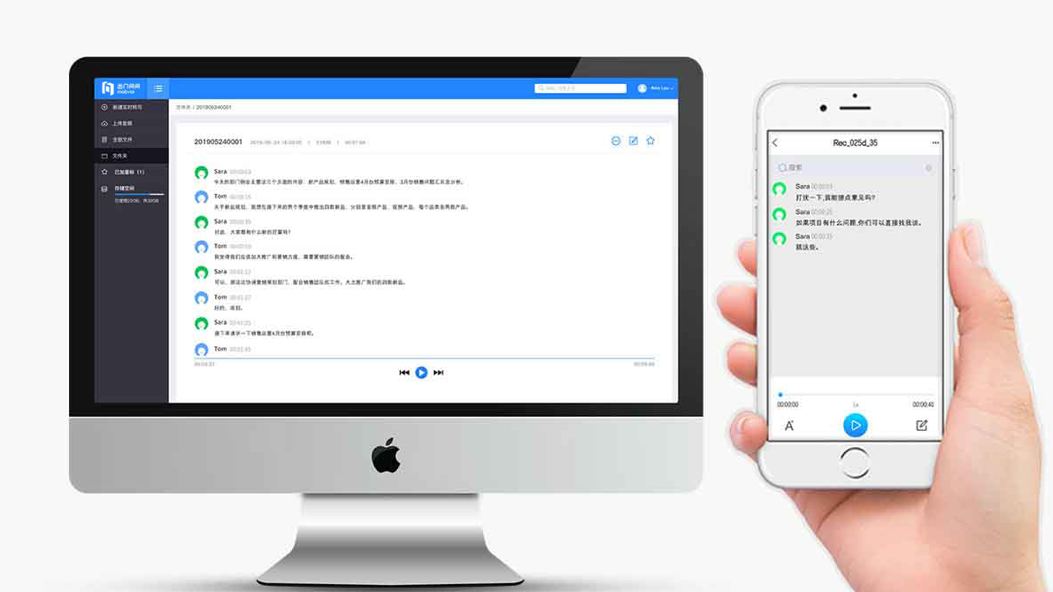
AI黑科技 自动区分会议说话人
小问会议宝能够区分电话两头音频，并且通过问问“人声分离”Ai算法，能够在一场会议当中的音频区分各个人、各个角色说了什么。

Slide 16
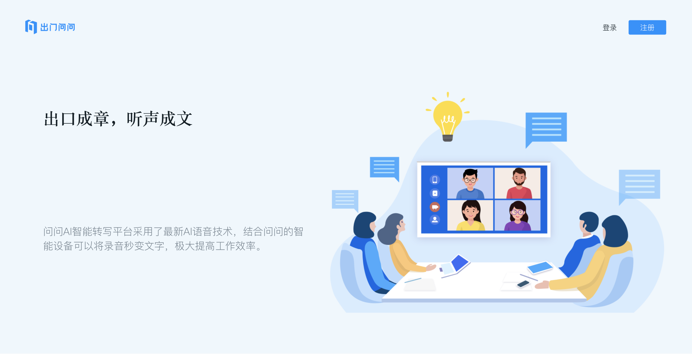
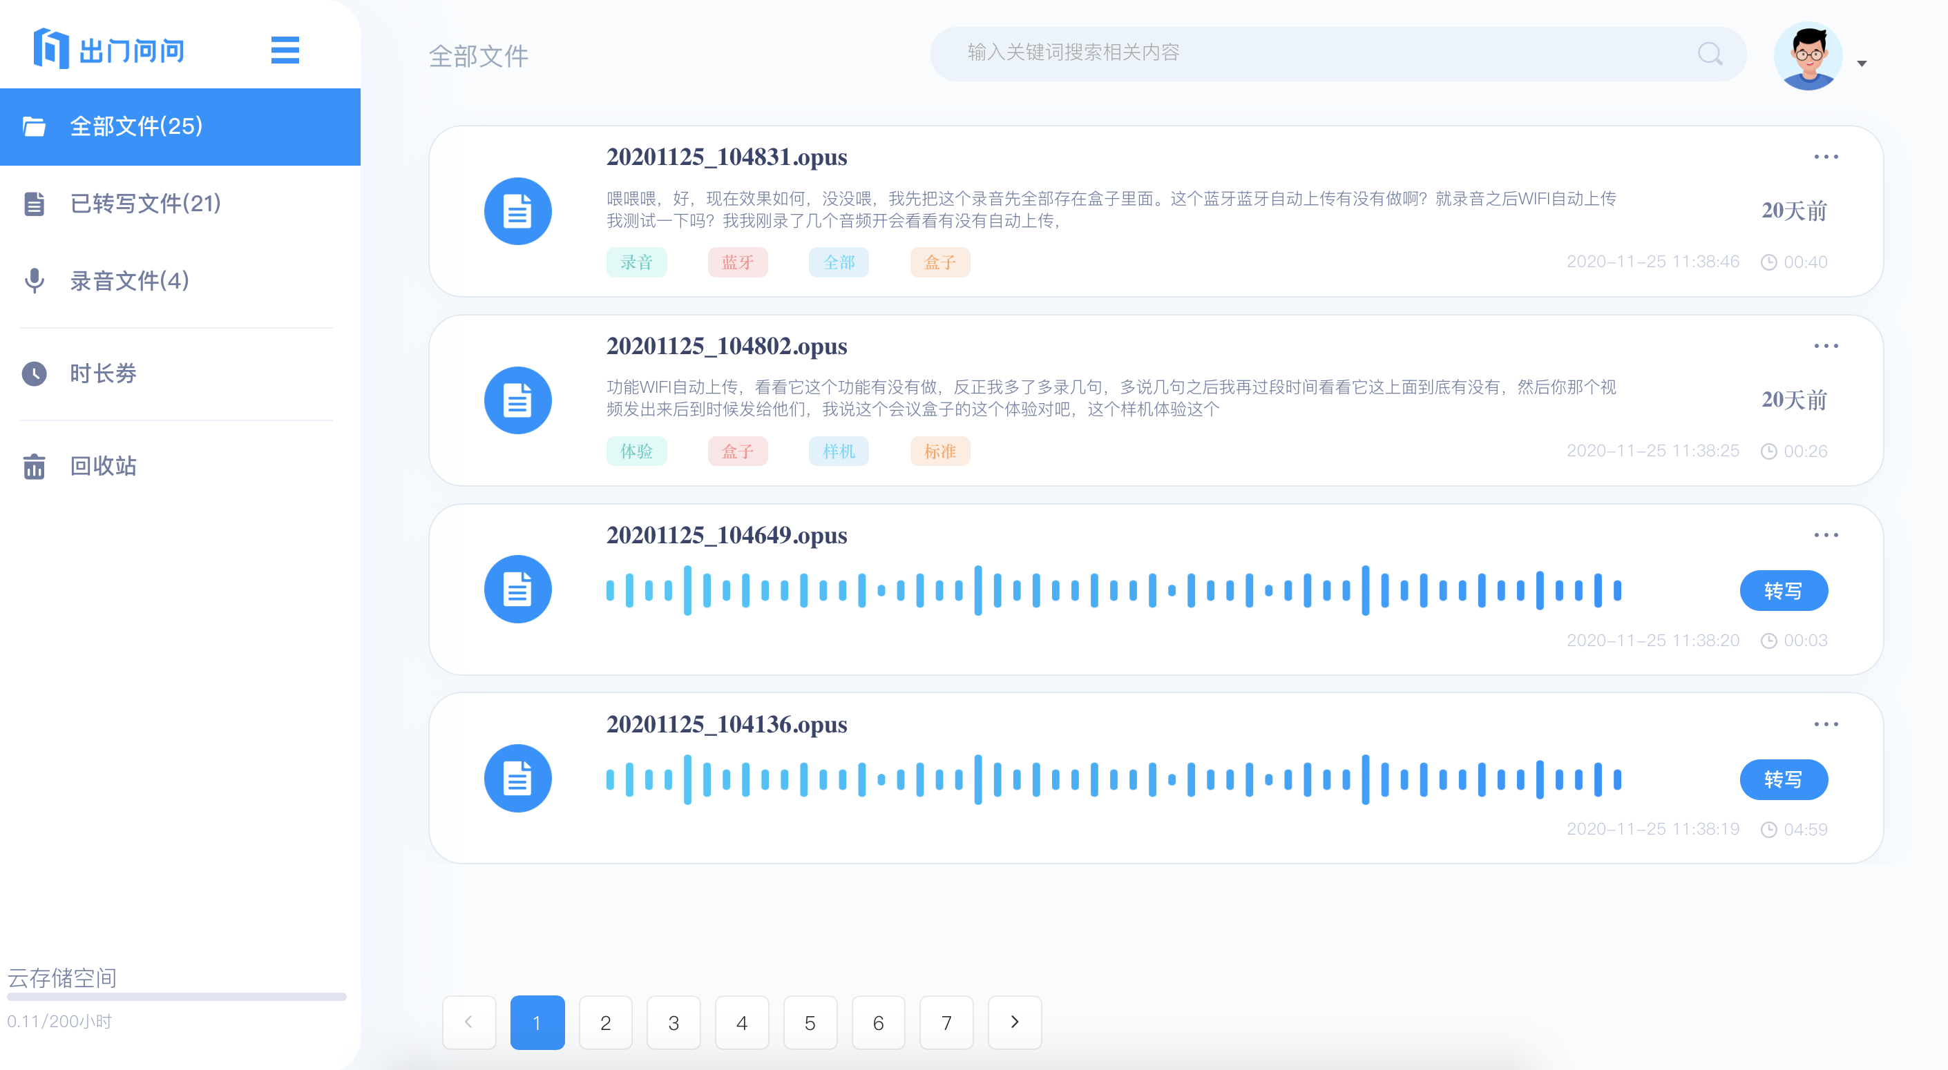
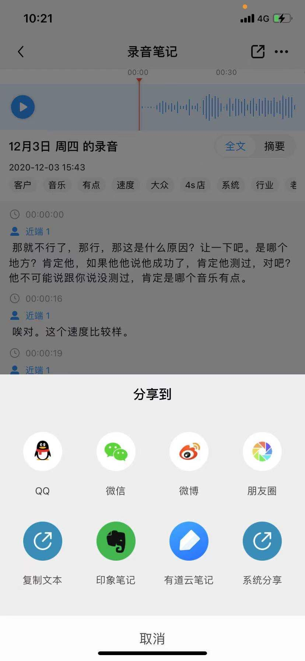
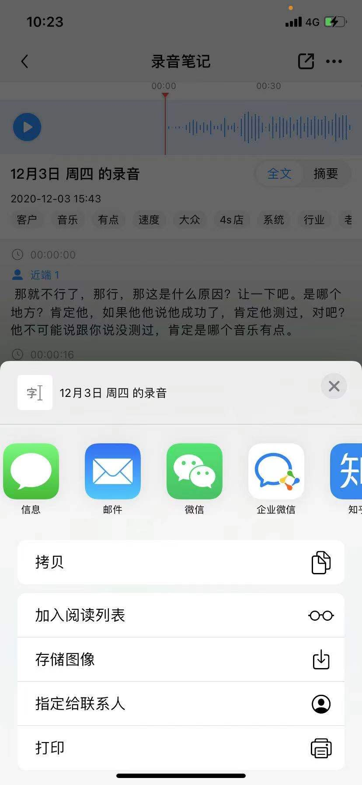
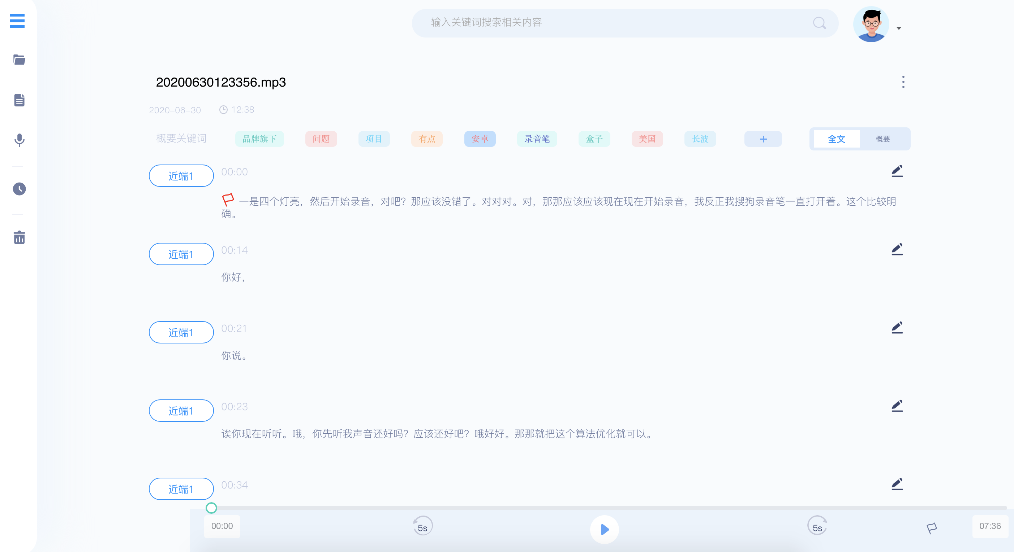
在线云端编辑，一键对外分享
云端网址 rec.mobvoi.com
小问会议宝可以在云端编辑转写内容，随后通过分享到印象笔记、微信社交平台，以及邮箱分享给其他同事。

Slide 17
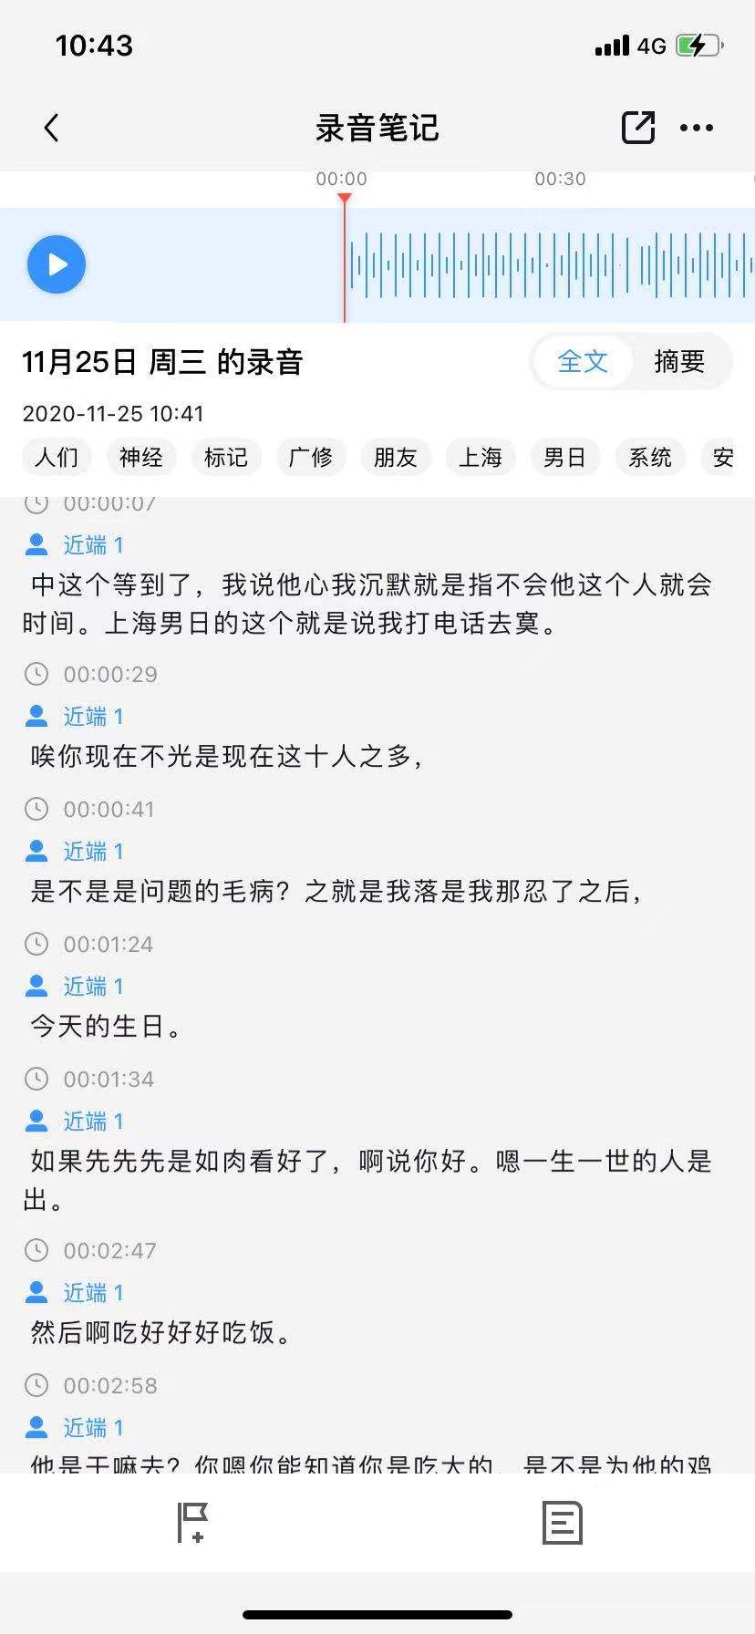
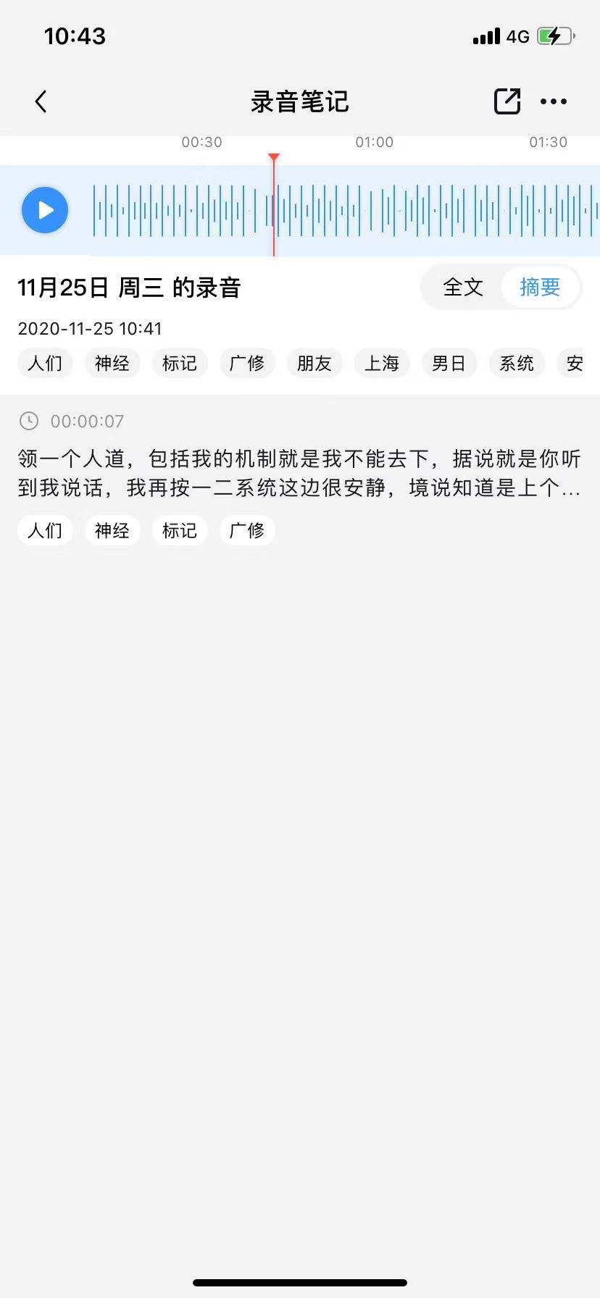
NLP自然语义理解
摘要生成 | 关键词提取 | 智能搜索
小问智能会议宝 结合问问世界领先的NMT自然语义理解算法，实现自然分段，将会议内容分段展示，避免杂乱无章。且每段会议内容可以智能生成摘要，生成对应关键词，帮忙用户快速定位回溯以往开会内容。
最后小问智能能够让用户通过搜索检索到所需内容，十分方便。

Slide 18
硬件产品spec
产品概述 | 能通过蓝牙连接手机进行多人会议的扩音和拾音，并将音频转换为文字会议纪要
产品外观 | 待定
尺寸 | 主机尺寸 | 长 102.2 × 宽 102.2 × 高28.6 毫米 | 加上脚垫 33mm
 | 彩盒尺寸 | （待定）
 | 容量 | 3.7V ，5000mAh （待定）
 | 续航时间 | 连续会议8小时（音量中等，蓝牙Classic连接状态） 开机闲置待机时间不做特别规定（闲置超过15分钟关机） 充满电关机状态可维持3~6个月
 | 充电电流/时间 | 建议：按（2A) 充电电流/时间预计2：30-3:00
麦克风 | 麦克风类型 | 4个全向硅麦，PDM数字，加两路回采麦克
 | 拾音性能 | 灵敏度/信噪比待定，人耳听清晰有效距离6米，AI语音识别3米
扬声器 | 内置扬声器 | 支持，4W
裸机重量 | 待定 | /
硬件类别 | 名称 | 技术参数 | 备注
主芯片 | RK | RK 2108 | ARM Cortex-M4F 400M and HiFi3 DSP 600M
通讯处理器 | WIFI/蓝牙modem | Bluetooth 4.2 BLE+Claasic +WIFI 2.4G(b/g/n） | 双模蓝牙+WIFI
协处理器 | 音频处理器 | 降噪、回音消除、去混响语音算法 | 主要做前端音频降噪和监听，主要是降回声，混响
运行内存 | RAM/ROM | RAM 1MB+ ROM 4MB | SPI ROM 外置
存储内存 | EMMC | 16GB

Slide 19
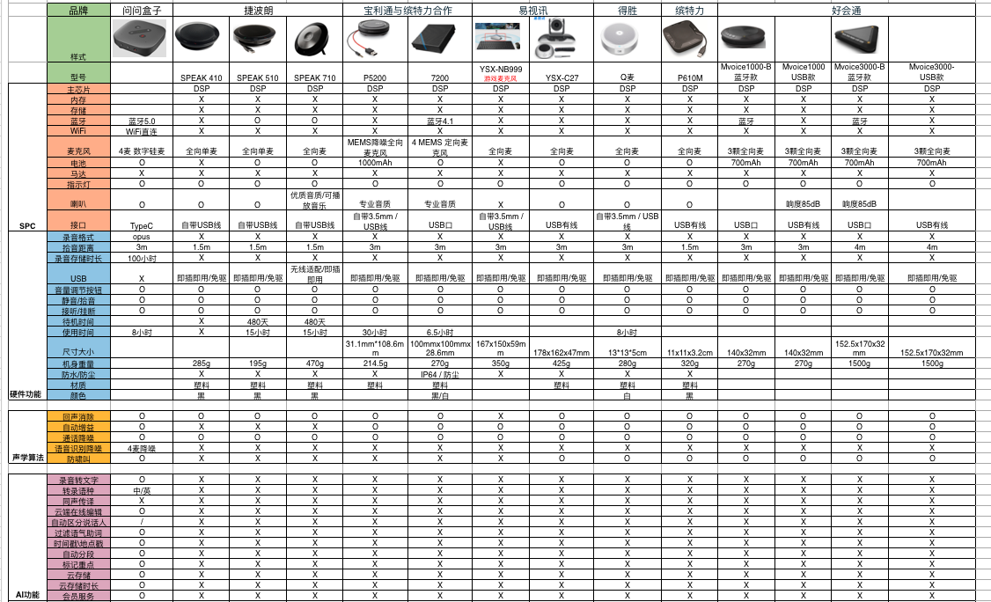
小问智能会议宝 VS 传统会议设备

Slide 20
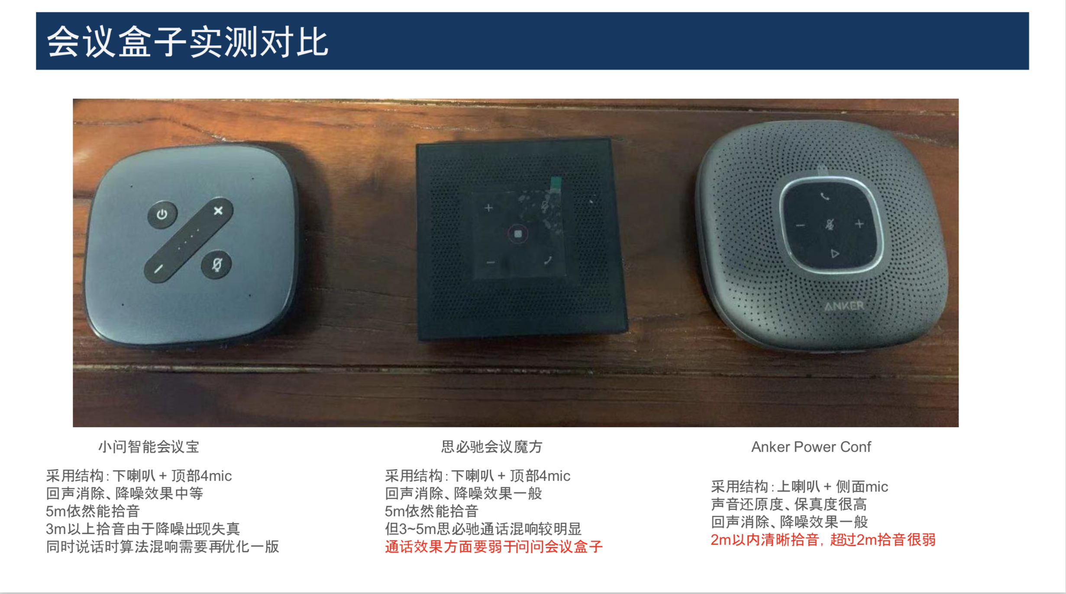
小问智能会议宝 VS 最新厂家会议设备

Slide 21
推广渠道
PC厂家： 联想、戴尔 等
PC代理商 \ 电脑城等
PC方向
传统音箱品牌商，例如：monster音箱 --- OEM自有渠道推介
传统音箱渠道、影音器材贸易厂家。
影音器材方向
云平台：Azure、Amazon、腾讯云AIOT平台、阿里云平台 等（当做案例接入获取流量）
会议系统：ZOOM、腾讯会议开放平台、钉钉、飞书、微软会议、华为会议等
会议系统/云平台
海外刚需国家代理
日本BICamera代理商、日本代理，疫情较为严重需要在家办公的国家
众筹托盘商
办公用品公司：得力、齐心、晨兴
做办公系统的公司
办公领域

Slide 22
商务合作洽谈：tao.xiong@mobvoi.com

